Slide 1
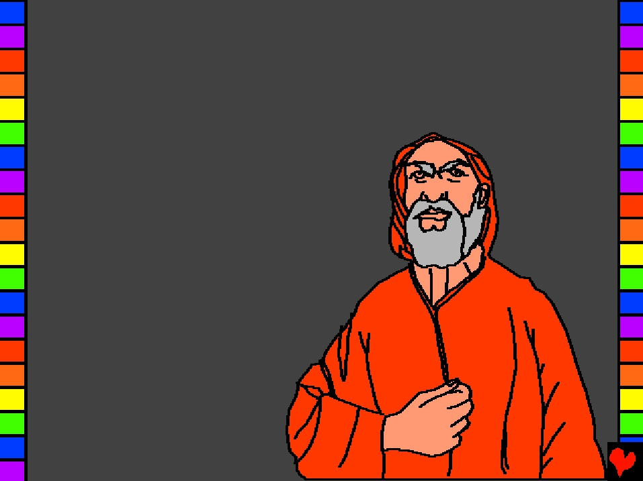
Библија за дјецу
представља
Божије
обећање
Авраму

Slide 2
написао: Edward Hughes
Илустровао: Byron Unger; Lazarus
Прилагодио: M. Maillot; Tammy S.
Превео: Dragan Djuric
Продукција: Bible for Children
www.M1914.org
©2011 Bible for Children, Inc.
Дозвола: Имате право да копирате ову причу, све док је не продајете.

Slide 3
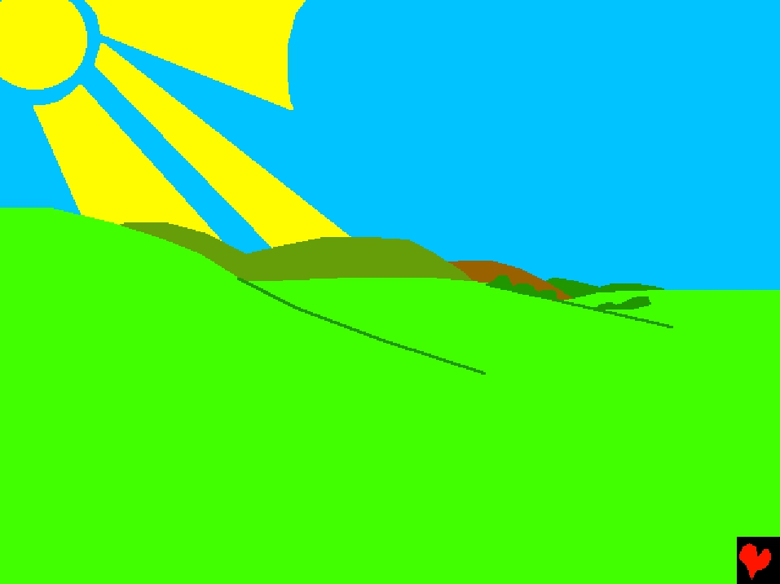
Недуго након
потопа, људи
на земљи су
направили план.

Slide 4
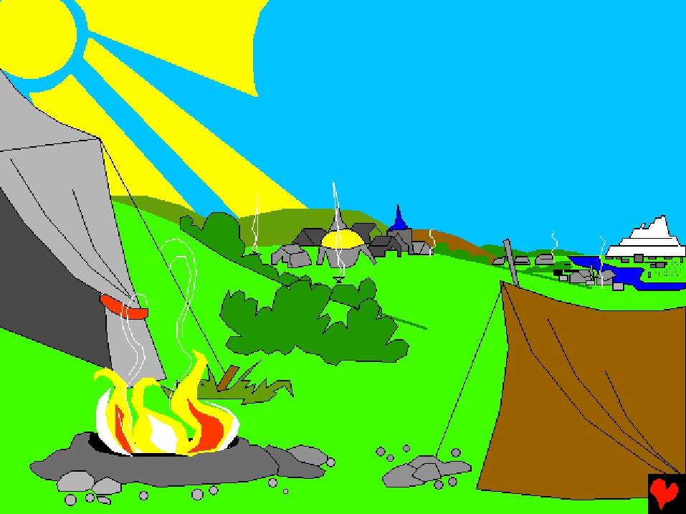
„Изградићемо велики град
са кулом све до небеса,”
говорили су. „Хајде да
живимо заједно увијек.”
Свако је говорио истим
језиком.

Slide 5
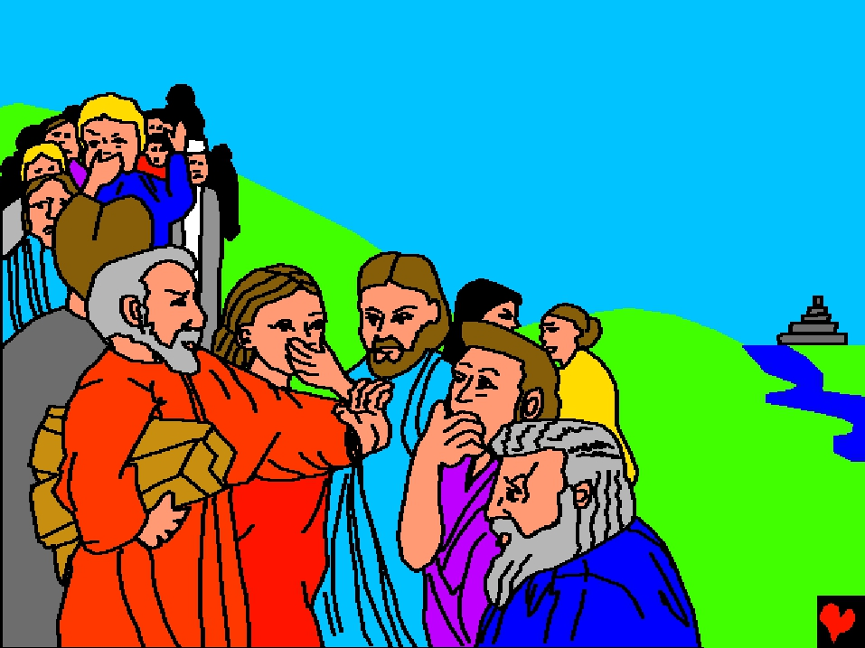
Бог је хтио да људи живе широм
свијета који је Он створио. Тако је
и урадио нешто посебно. Изненада,
групе људи су говориле другачије.
Бог им је дао нове језике.

Slide 6
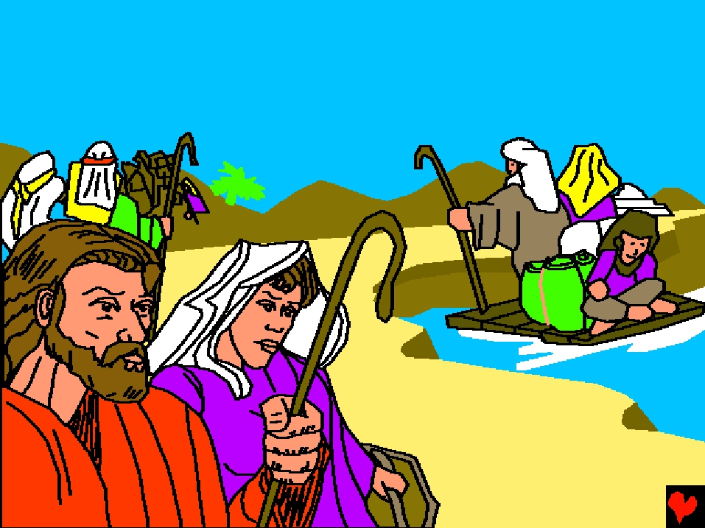
Они који су говорили истим језиком су се одвојили
заједно. Можда су људи били у страху од оних које
нису разумјели.

Slide 7
На овај начин, Бог је учинио да људи населе
различите земље. Град који су напустили
назван је Вавилон што значи пометња.

Slide 8
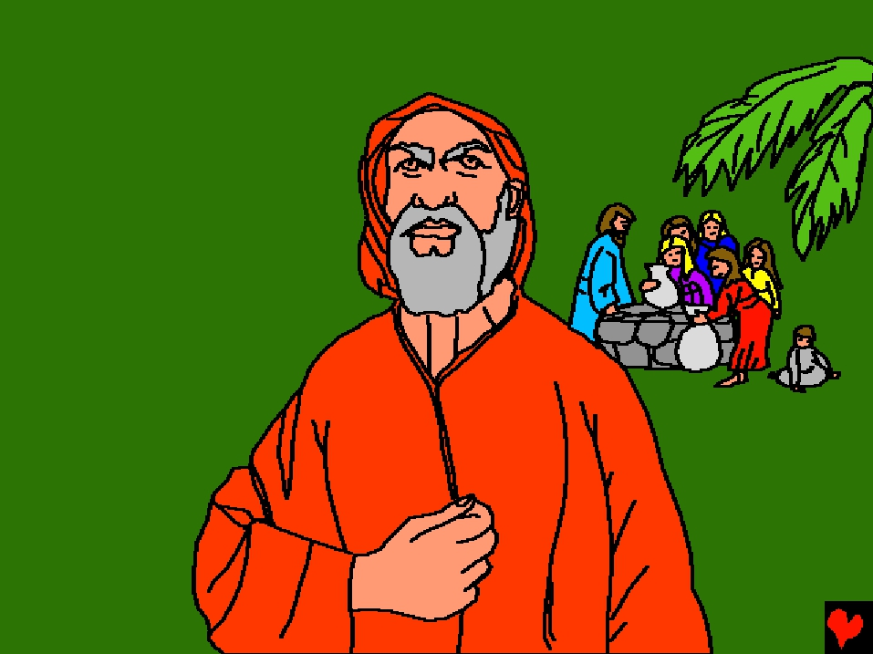
Послије много година,
у мјесту званом Ур
Халдејски, Бог је
говорио човјеку
по имену Аврам.
„Напусти ову
земљу!” Наредио
је Бог. „Иди у
земљу коју
ћу ти Ја
показати”.

Slide 9
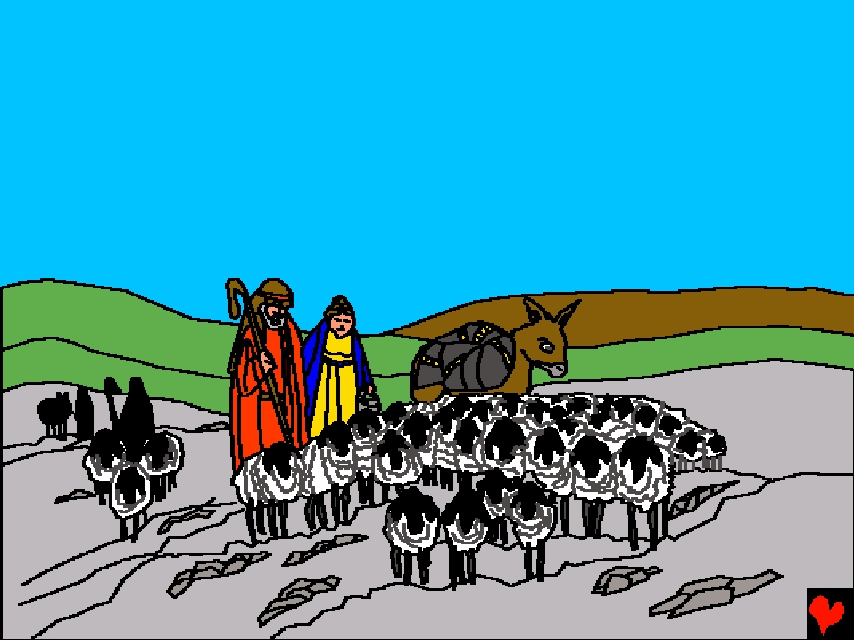
Аврам је послушао. Бог га је одвео у Ханан. Његова
жена Сара и његов нећак Лот ишли су са њим.

Slide 10
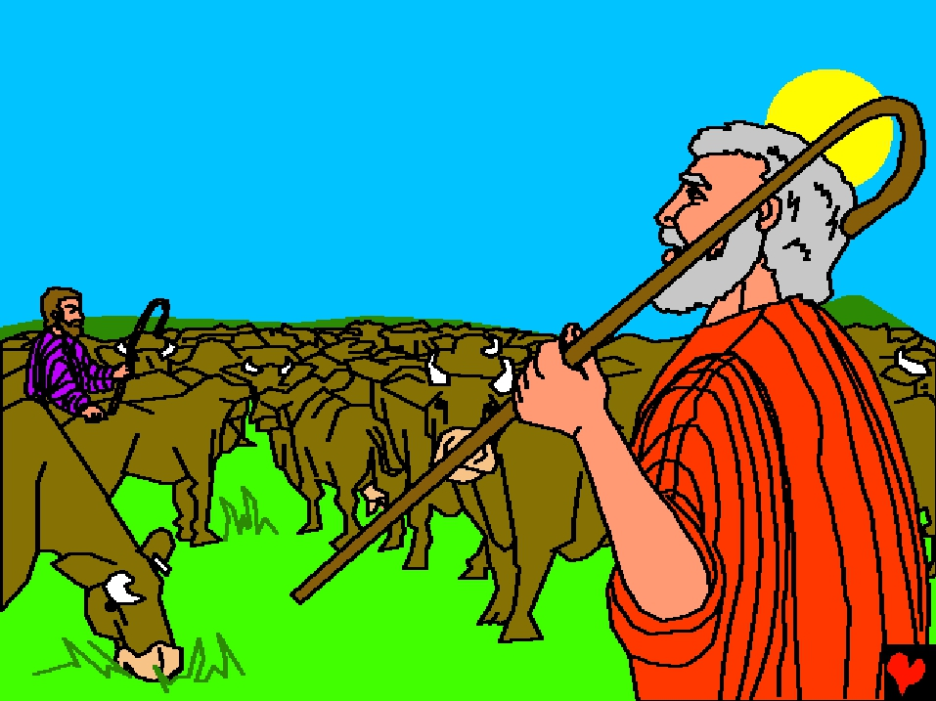
У Ханану, су се обојица обогатили.
Имали су велика стада. Нису
имали довољно пашњака
за тако много животиња.

Slide 11
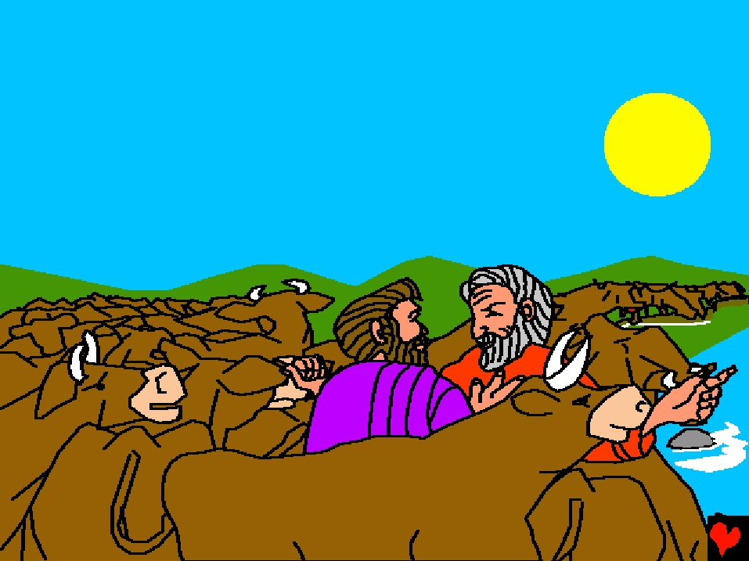
Лотови сточари су се свађали са
Аврамовим сточарима. „Нека
не буде проблема” рече Аврам.
„Одвојићемо се. Лоте бирај
први земљу коју хоћеш”.

Slide 12
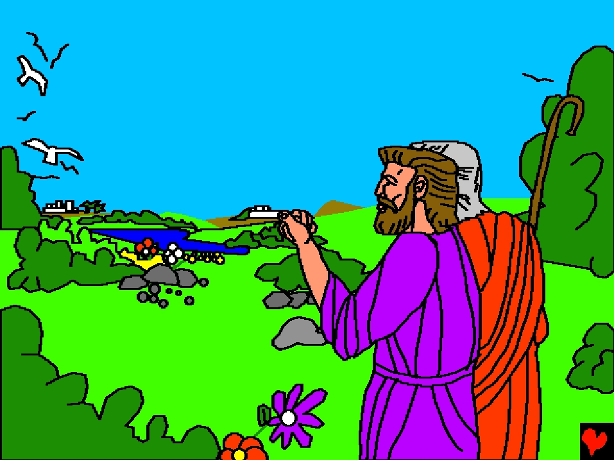
Лот је изабрао велику травнату
равница прошарану градовима и
селима. То је изгледало добро.
Али, градови су били
веома зла мјеста.

Slide 13
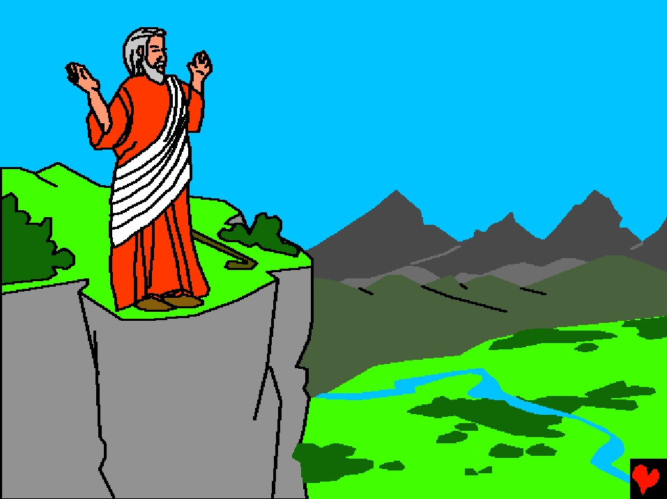
Када је Лот отишао. Бог је опет
говорио Aвраму . „Даћу
земљу Хананску теби и твојој
дјеци заувијек.” Како би Бог
могао одржати своја велика
обећања?

Slide 14
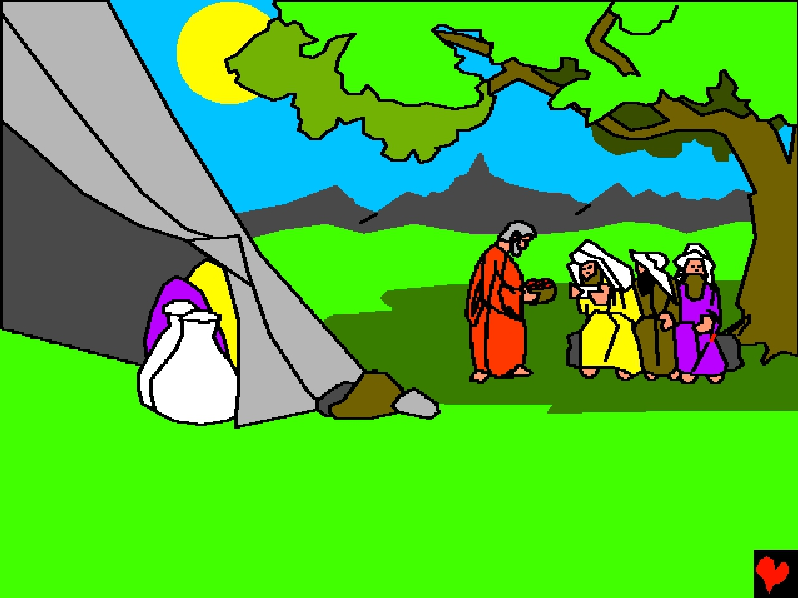
Три човјека послата од Бога су
дошла Авраму и Сари.

Slide 15
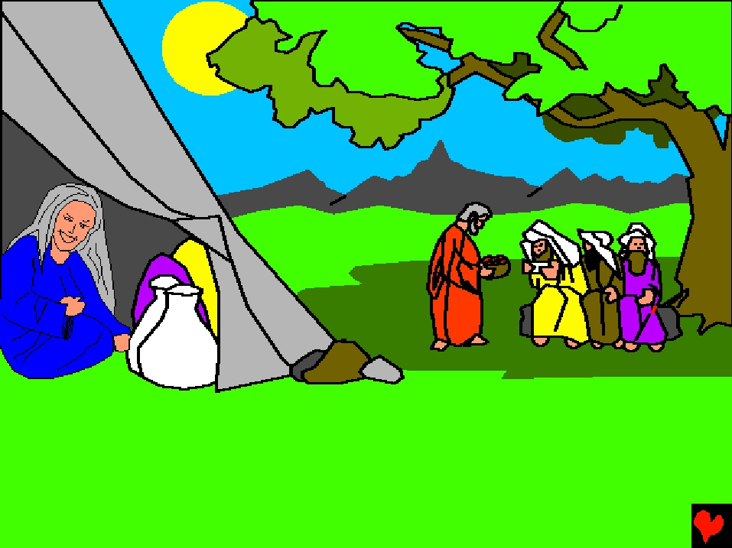
„Добићете дијете ускоро” рекоше. Сара се насмијала.
Она није вјеровала Божијој поруци. Бог је рекао
Авраму да ће се он назвати Авраам (узвишени
отац) и Сара ће се назвати Саара (принцеза).

Slide 16
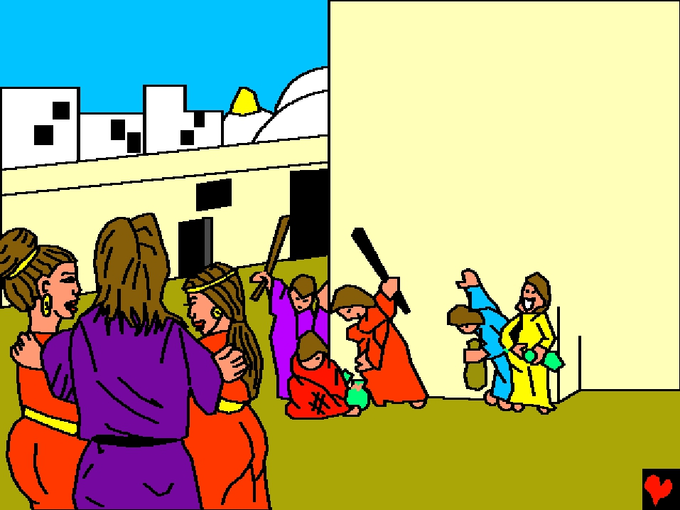
Бог је, такође, рекао
Аврааму да би он могао
уништити, огрезле у злу,
градове Содом и Гомору.

Slide 17
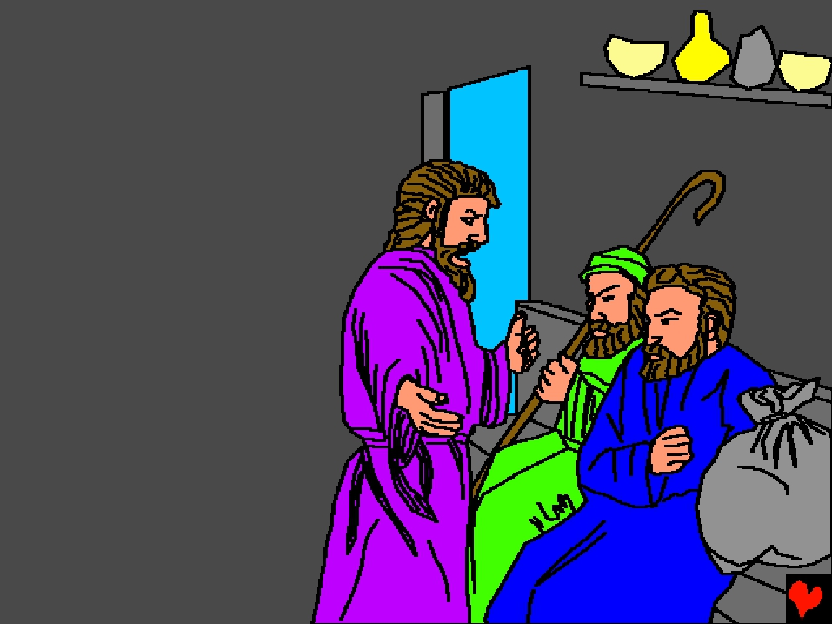
Лот је вјеровао
Божијем упозорењу
када је то чуо, али
његов зет није хтио
да напусти Содом.
Како трагично!
Нису хтјели
вјеровати
Божијој
ријечи.

Slide 18
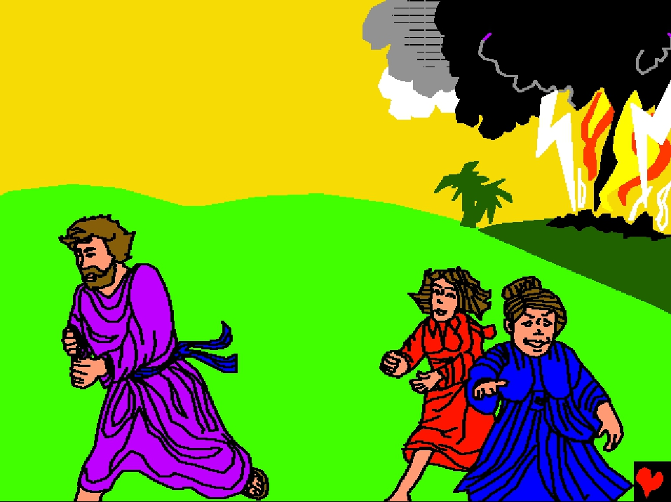
Само Лот и његове двије
кћерке су се склониле на
сигурно. Ватра и сумпор
су падали на зле градове.

Slide 19
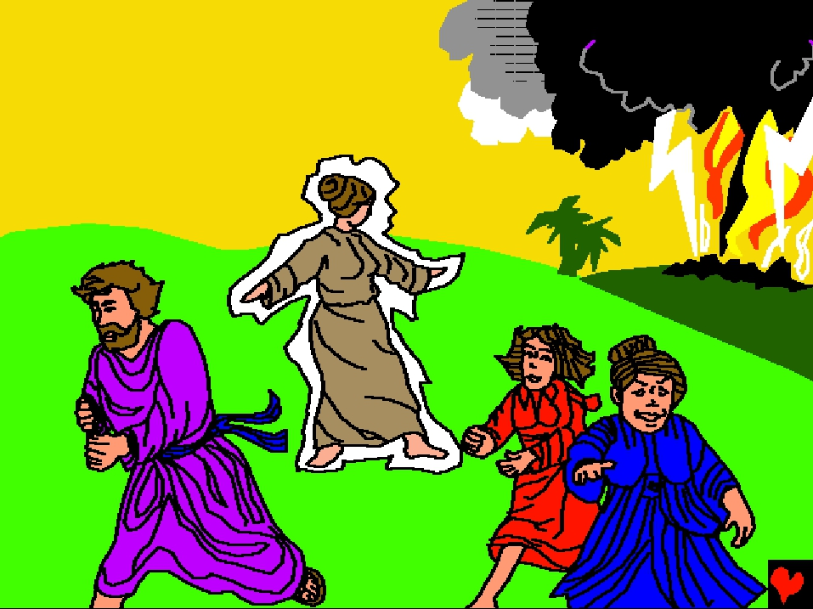
Жалосно, Лотово жена
није послушала Божије
упозорење и окренула се
док је трчала. Она
се претворила у
стуб од соли.

Slide 20
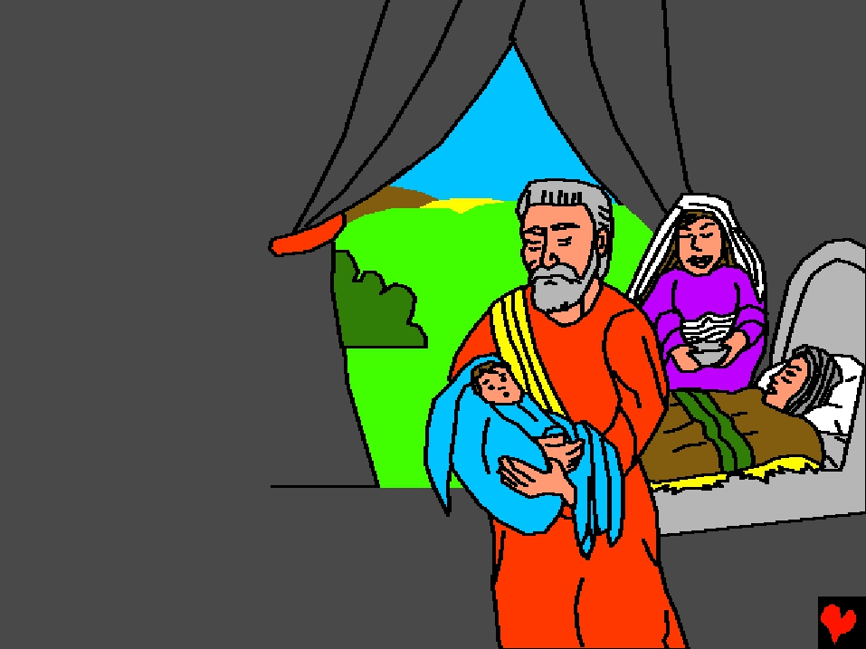
Господ је одржао
Своје обећање
Аврааму и
Саари. Они
су добили
дијете у
старости,
баш као
што је
Бог рекао.
Како су се
радовали
када се
Исак родио!

Slide 21
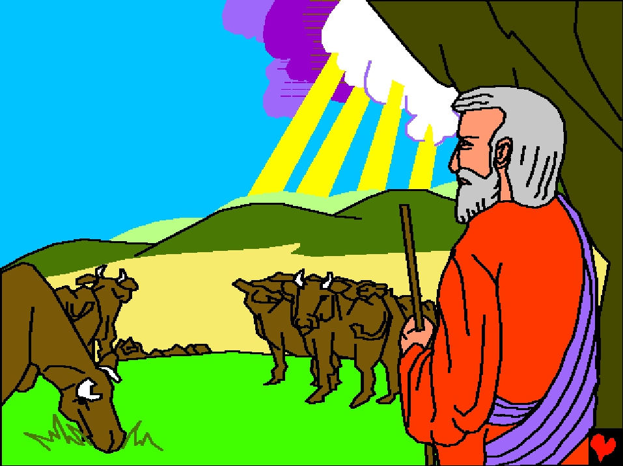
Можда је Авраам
такође мислио о
Божијем обећању
датом њему и
његовој дјеци
о земљи Ханан
заувијек.

Slide 22
Бог ће одржати
и то обећање,
такође. Бог
увијек држи
своја обећања.

Slide 23
Божије обећање Авраму
Прича из Божије ријечи, Библије
је пронађена у
Постање 11-21
„Улаз твоје ријечи даје свјетлост.”
Псалам 119:130

Slide 24
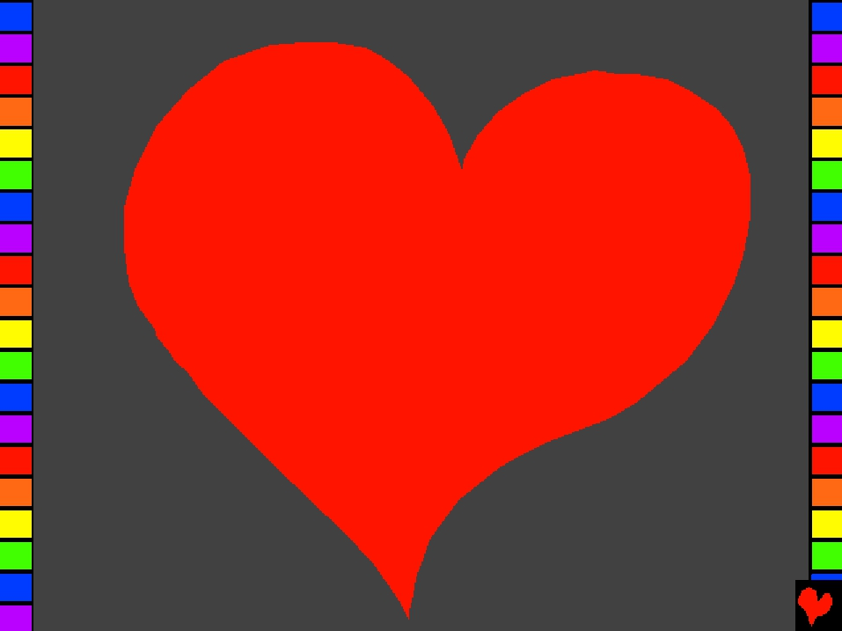
Крај

Slide 25
Ова Библијска прича нам говори о нашем предивном Богy
који нас је створио и који жели да га упознамо.
Бог зна да смо урадили лоше ствари, које је он назива гријехом.
Казна за гријех је смрт, али Бог те воли толико да је Сина свога
јединог, Исуса, дао да страда на крсту ради твојих гријехова.
Онда се Исус вратио из мртвих и отишао на Небо! Ако ти
вјерујеш у Исуса и замолиш Га да опрости твоје гријехове, Он ће
то учинити. Он ће доћи и живјети у теби сада, и ти ћеш живјет са
Њим заувијек.
Ако вјерујеш да је ово истина, реци ово Господу:
Драги Исусе, вјерујем да си ти Бог, и да си постао човјек који је
умро за моје гријехове, и сада Ти живиш опет. Молим те дођи у
мој животи опрости моје гријехове, тако да ја могу имати нови
живот сада, и једног дана ћу бити са Тобом заувијек. Помози да
те слушам и живим за тебе као Твоје дијете. Амин.
Читај Библију и разговарај са Господом сваки дан! Јован 3:16

